Slide 1
Wohin fährst du in den Sommerferien?

Slide 2
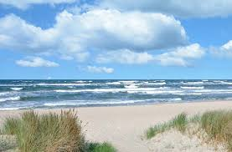
ans Meer

Slide 3
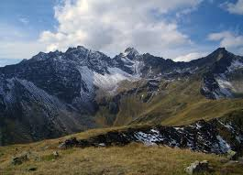
in die Berge

Slide 4
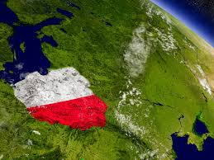
nach Polen

Slide 5
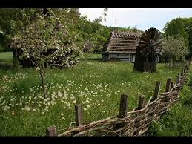
aufs Land

Slide 6
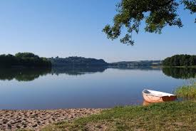
an den See

Slide 7
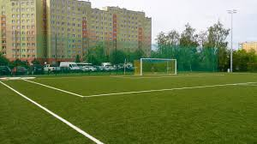
auf den Sportplatz

Slide 8

zur Oma und zum Opa

